Slide 1
Ivan Marin
Cientista de Dados/Especialista em Inovação @ Catho
Um Físico fora da Física

Slide 2
Vi ou Emacs?

Slide 3
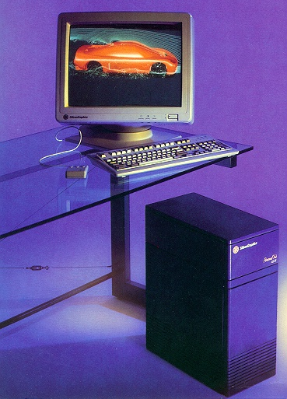
Silicon Graphics Onyx (IC Biomol)
2x Processador MIPS (180-500 MHz)
2GB RAM (até 4GB!!)
SI/SE+T Video com 128MB
IRIX (Unix System V + BSD)
WindowMaker
US$ 75000,00

Slide 4
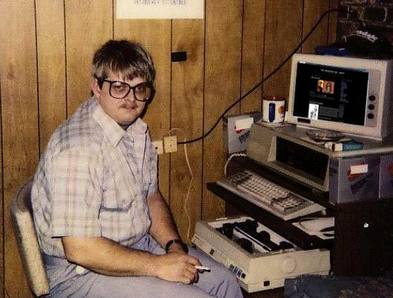
Enquanto isso, na Pró-aluno...
AMD K6 (166MHz)
128MB RAM
Trident S3 (16MB)
Windows… 98
Maple 6
US$ 2000,00

Slide 5
Mestrado em Física Computacional
Fortran, Fortran e mais Fortran (e Lapack)
Cluster Beowulf (4 nós, 2xCPUs)
32 GB RAM (4x4GB)
RedHat, depois Ubuntu, depois Debian
Gigabit Ethernet + 100Mb Ethernet
US$ 40.000

Slide 6
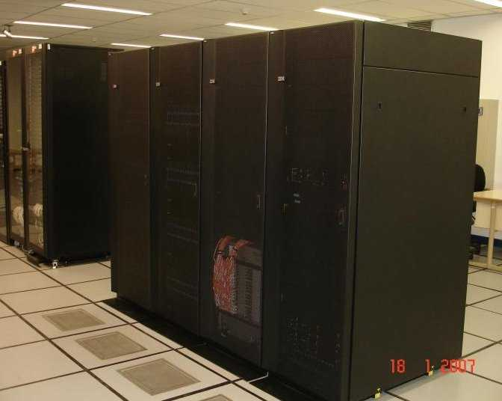
Cluster Mamute (SysAdmin)
IBM BladeCenter
112 nós, 4 CPUs por nó (PowerPC 970)
640 GB RAM (72*4+27*8+7*16)
Suse Enterprise 9.2
Myrinet 2000 (2Gbits/s)
US$ 500.000,00

Slide 7
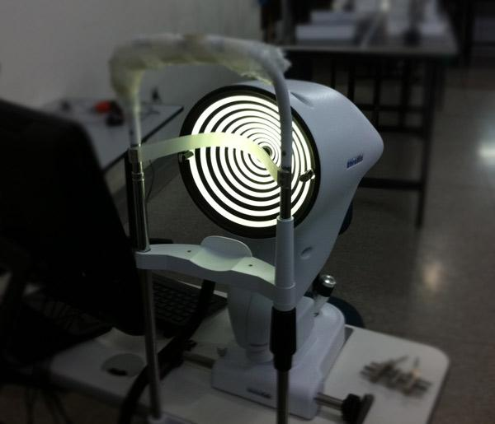
Programador Científico
Desenvolvimento de Software Científico para topógrafo de Córnea
Problema Experimental/Computacional
Requisitos restritos, tempo apertado
Boa remuneração
Implementado em Delphi.

Slide 8
Físico Computacional
Um físico que programa...
ou um programador que sabe física?
Os dois!
Mas nem sempre ao mesmo tempo.

Slide 9
Algumas coisas mudam...
Arquiteturas mudam.
Hardware muda.
Linguagens mudam.
Programadores mudam.
Problemas mudam...

Slide 10
Outras não!
Custo/Benefício
Paradigmas de programação não mudam.
Bons algoritmos não mudam.
Programadores não mudam!
Algumas coisas não mudam.

Slide 11
Big Data, Cientista de Dados @ Catho
Cientista de dados/Especialista em Inovação
Novas tecnologias e novas abordagens
Análise estatística de dados e modelagem
ivan.marin@catho.com
Perguntas?

